Slide 1
Муниципальное автономное дошкольное образовательное учреждение детский сад №9 «Малинка» г.о. Щёлково Московской области
Организация продуктивной деятельности с детьми старшего дошкольного возраста (из опыта работы)
Автор: Кудина Евгения Владимировна,
воспитатель подготовительной группы
«Звёздочка»
2021 год

Slide 2
ПРОДУКТИВНАЯ ДЕЯТЕЛЬНОСТЬ
РИСОВАНИЕ
КОНСТРУИРОВАНИЕ
ЛЕПКА
АППЛИКАЦИЯ
Продуктивные виды деятельности детская активность, направленная на превращение исходного материала в конкретный продукт, оформленный в соответствии с поставленной целью.

Slide 3
ВИТРИНА МАГАЗИНА «ОВОЩИ – ФРУКТЫ»
ОСЕНЬ, 5-я неделя «Такой разный урожай» (05 – 09 октября)
Дата проведения: 06 октября.
Культурная практика – продуктивная деятельность
(рельефная лепка).
Культурно – смысловой контекст – для игры «Магазин».
Цель – создать витрину магазина.
Задачи:
- совершенствовать технику рельефной лепки при создании
композиции «Витрина магазина»;
- использовать оригинальные приёмы лепки, позволяющие
создать выразительные изображения фруктов и овощей;
- развивать способность к формообразованию,
композиционные умения.
Форма работы – парами, коллективная.
Материалы и инструменты: доска для лепки, цветной
пластилин, стека, влажные и бумажные салфетки; готовые
основы для витрин.

Slide 4
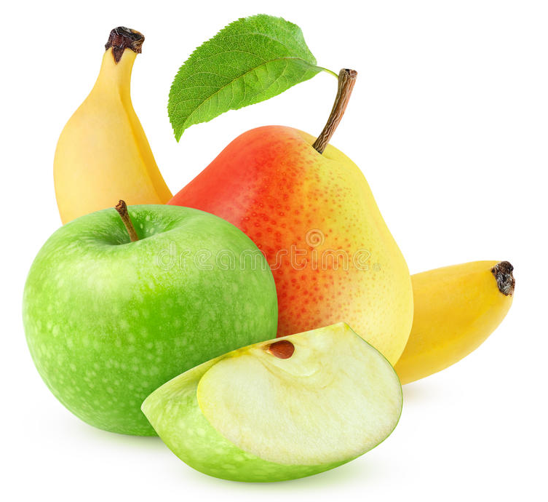
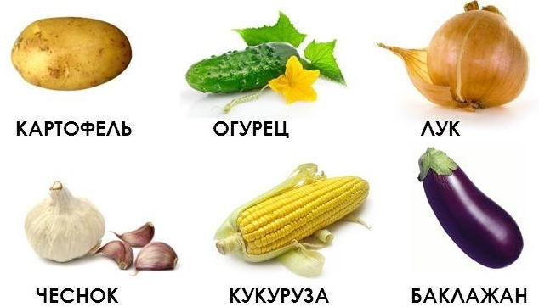
ВИТРИНА МАГАЗИНА «ОВОЩИ – ФРУКТЫ» ОСОБЕННОСТИ РАБОТЫ:
дети самостоятельно выбирали предмет лепки;
дети самостоятельно лепили, опираясь не на образец лепки, а на предмет или предметную картинку;

Slide 5
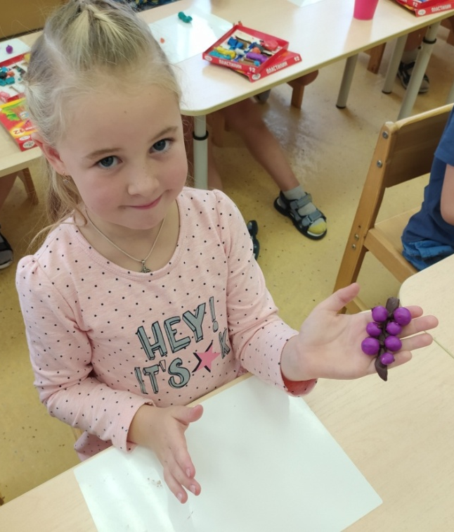
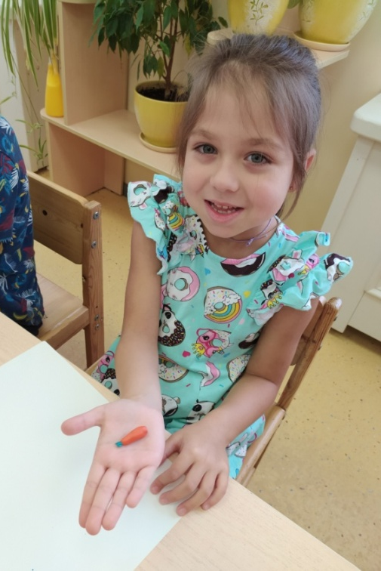
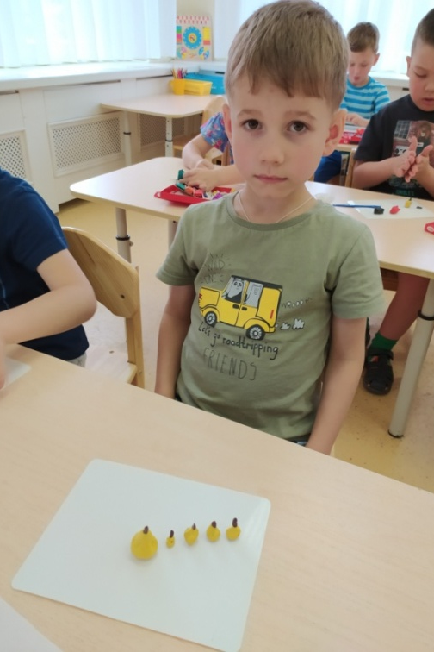
ВИТРИНА МАГАЗИНА «ОВОЩИ – ФРУКТЫ» ОСОБЕННОСТИ РАБОТЫ:

Slide 6
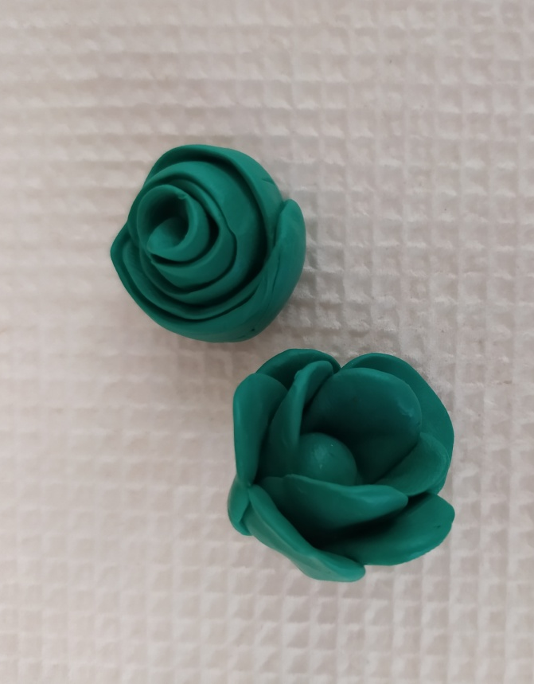
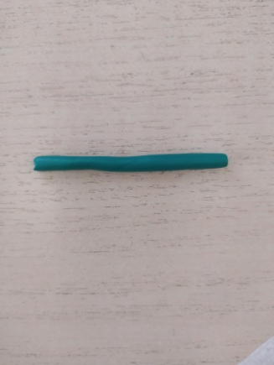
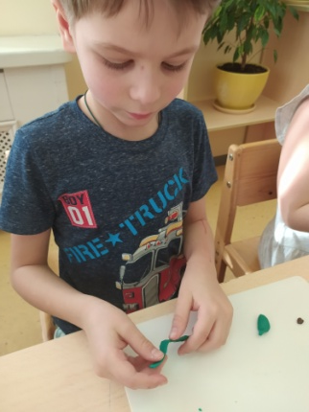
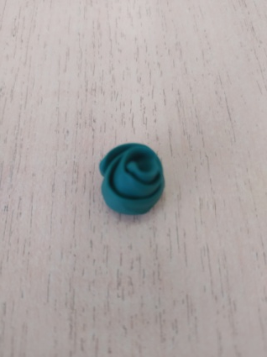
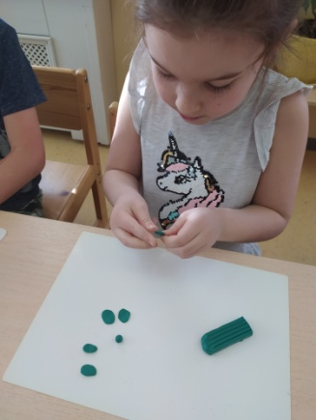
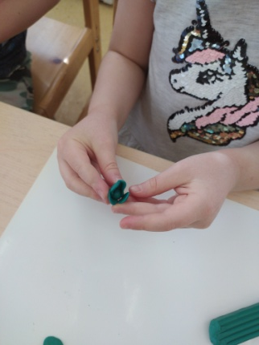
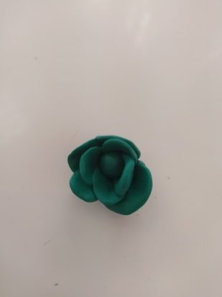
ВИТРИНА МАГАЗИНА «ОВОЩИ – ФРУКТЫ» ОСОБЕННОСТИ РАБОТЫ:
овощи и фрукты дети лепили разными приёмами, экспериментируя в поисках оригинальных способов и приёмов лепки.

Slide 7
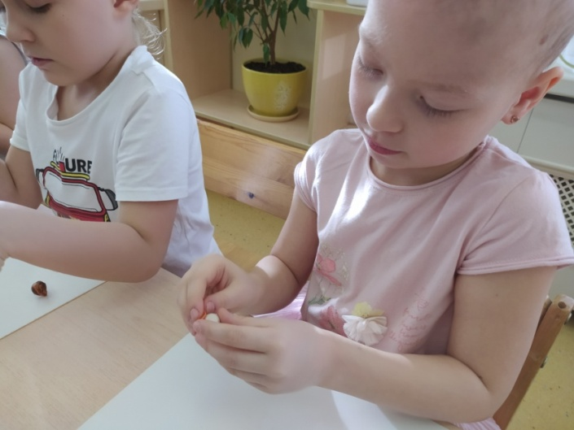
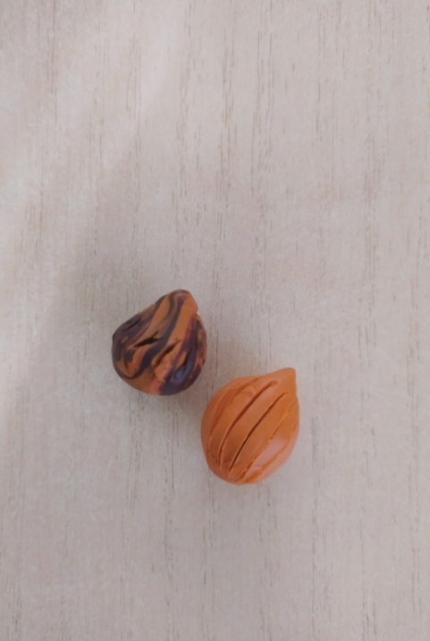
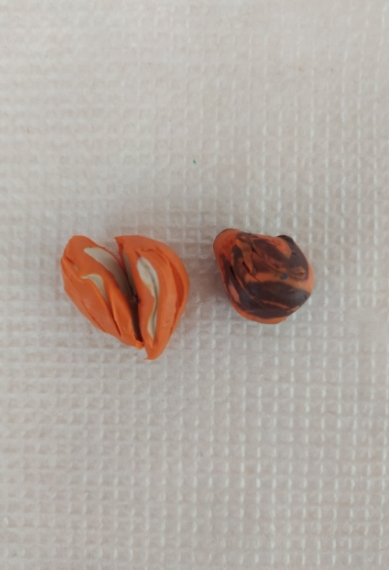
ВИТРИНА МАГАЗИНА «ОВОЩИ – ФРУКТЫ» ОСОБЕННОСТИ РАБОТЫ:
овощи и фрукты дети лепили разными приёмами, экспериментируя в поисках оригинальных способов и приёмов лепки;

Slide 8
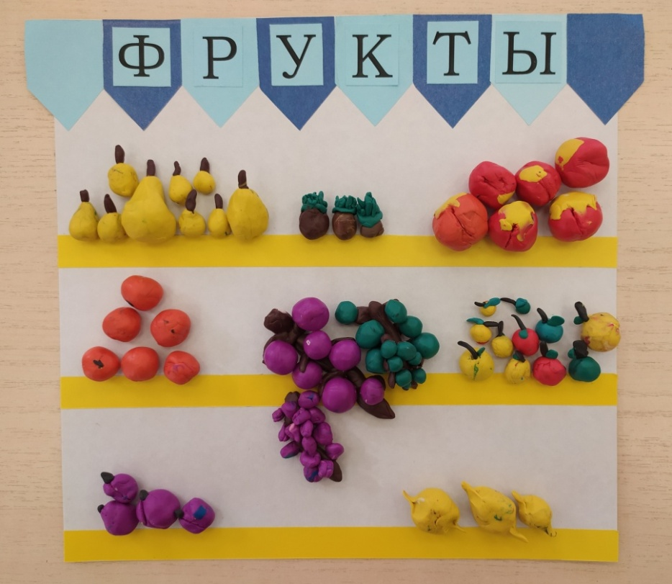
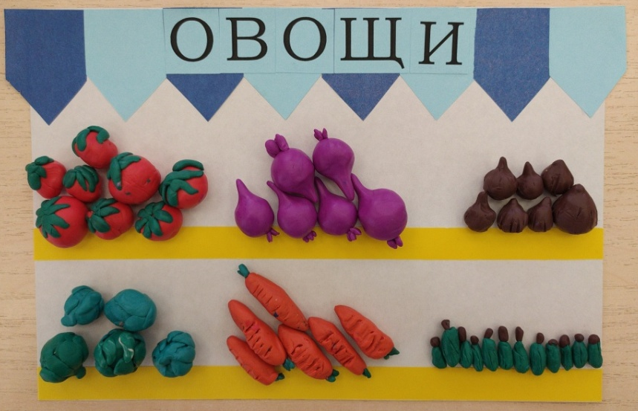
ВИТРИНА МАГАЗИНА «ОВОЩИ – ФРУКТЫ» ОСОБЕННОСТИ РАБОТЫ:
сборка витрины – красивое размещение плодов (оформление витрины магазина овощами и фруктами).

Slide 9
УЗОРЧАТЫЕ ПОЛОТЕНЦА
ОСЕНЬ, 7-я неделя «Весёлая ярмарка» (19 – 23 октября)
Дата проведения: 22 октября.
Культурная практика – продуктивная деятельность (декоративная аппликация – прорезной декор).
Культурно – смысловой контекст – для игры «Ярмарка».
Цель – создать узорчатые полотенца.
Задачи:
- знакомство с новым приёмом аппликативного
оформления бытовых изделий – прорезным декором
(«бумажным фольклором»);
- учить создавать узор из прорезных элементов на бумажном прямоугольнике, сложенном пополам;
- развивать чувство композиции.
Форма работы – фронтальная, индивидуальная.
Материалы и инструменты: заготовки прямоугольников из белой и цветной бумаги, простой карандаш, ножницы, клей-карандаш, коврик для работы, влажные и бумажные салфетки.

Slide 10
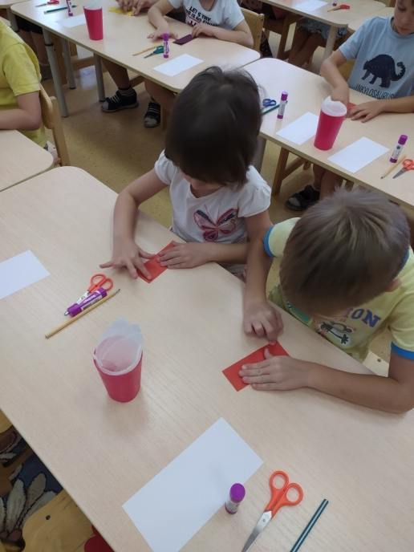
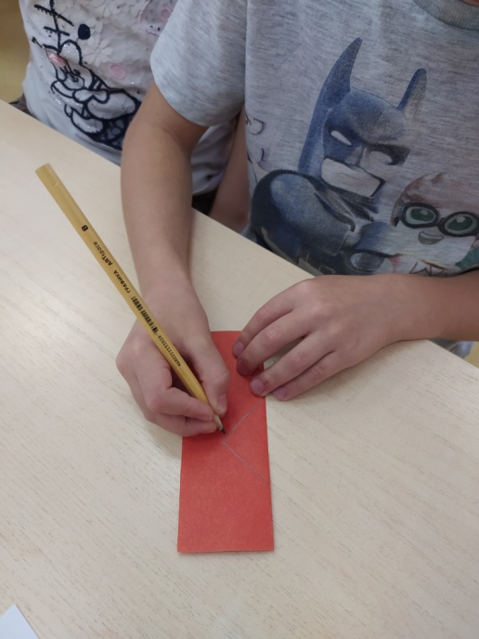
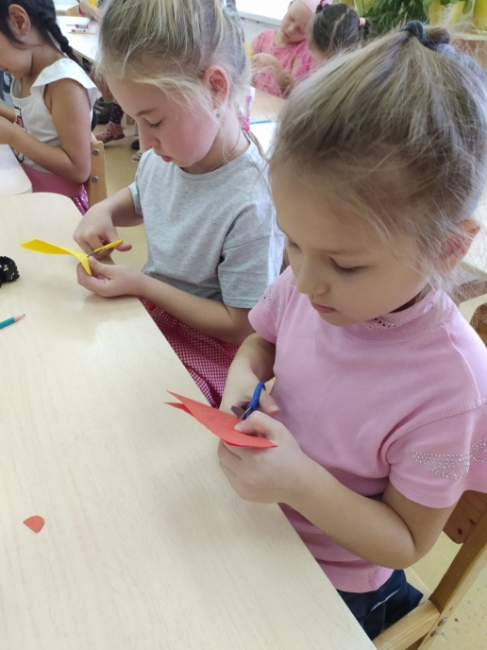
УЗОРЧАТЫЕ ПОЛОТЕНЦА ОСОБЕННОСТИ РАБОТЫ:
дети самостоятельно выбирали узор – символ;
делали набросок узора (симметричную его часть) на половинке сложенного прямоугольника, затем вырезали узор по контуру;

Slide 11
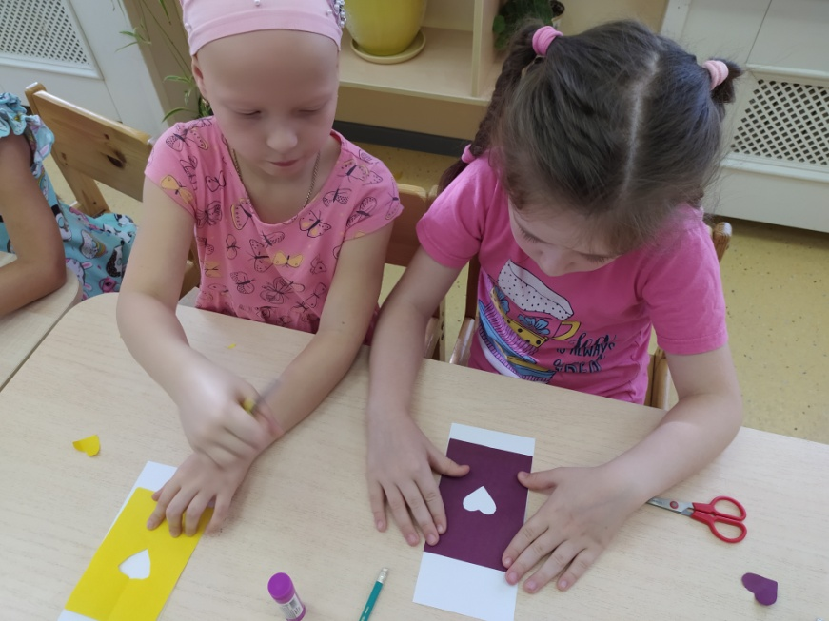
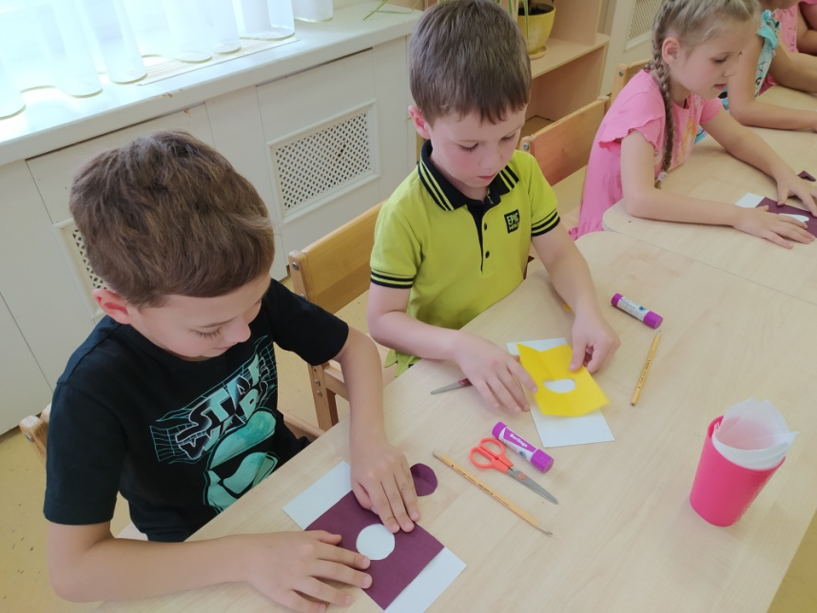
УЗОРЧАТЫЕ ПОЛОТЕНЦА ОСОБЕННОСТИ РАБОТЫ:
полотно с узором дети самостоятельно приклеивали на большой прямоугольник – основу полотенца;

Slide 12
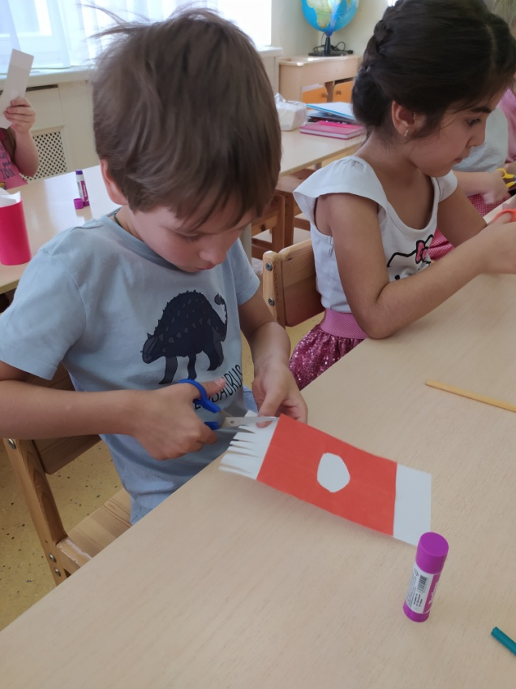
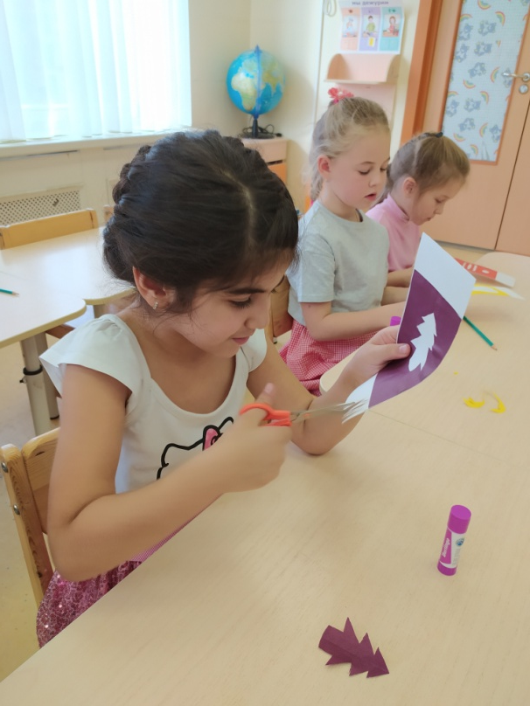
УЗОРЧАТЫЕ ПОЛОТЕНЦА ОСОБЕННОСТИ РАБОТЫ:
выступающий край прямоугольника дети украшали – бахромой или зубчиками.

Slide 13
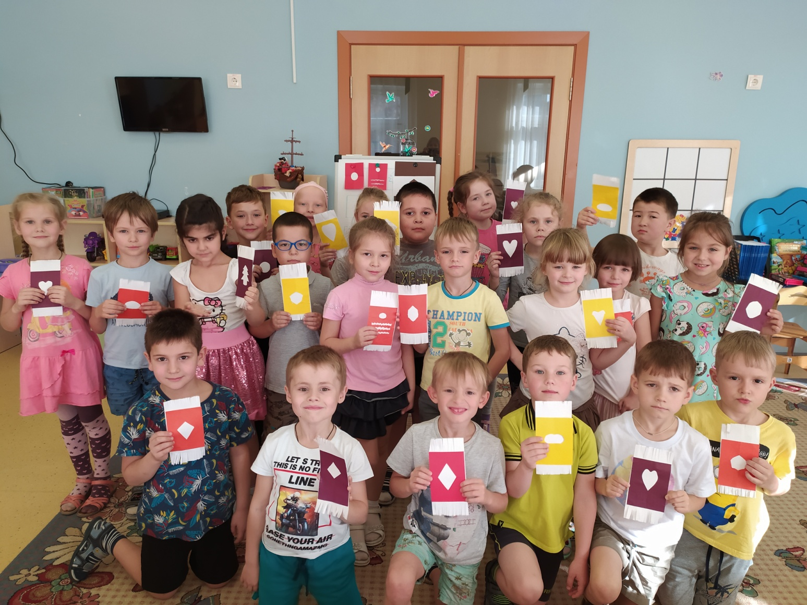
УЗОРЧАТЫЕ ПОЛОТЕНЦА

Slide 14
ИВАН-ЦАРЕВИЧ И СЕРЫЙ ВОЛК И. БИЛИБИН И ЕГО КНИЖКИ
ОСЕНЬ, 9-я неделя «Хорошая книга – лучший друг
Дата проведения: 06 ноября (05 – 09 ноября).
Культурная практика – продуктивная деятельность
(рисование по замыслу).
Культурно – смысловой контекст – для собственной
художественной галереи, создание книжки-картинки.
Цель – создать иллюстрацию к сказке «Иван-царевич и
Серый волк».
Задачи:
- познакомить детей с творчеством иллюстратора детских книг – Иваном Яковлевичем Билибиным;
- вызвать интерес у детей к оформлению книжек-картинок (Книжек-самоделок) по замыслу, уточнить представления детей о структуре книжки-самоделки;
- воспитывать интерес к книжной иллюстрации, бережное отношение к книжкам.
Форма работы – индивидуальная, коллективная.
Материалы и инструменты: листы белой бумаги, цветные
карандаши, бумажные салфетки, коврик для работы.

Slide 15
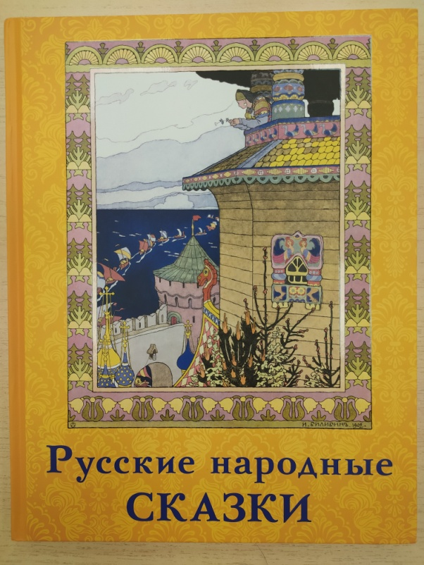
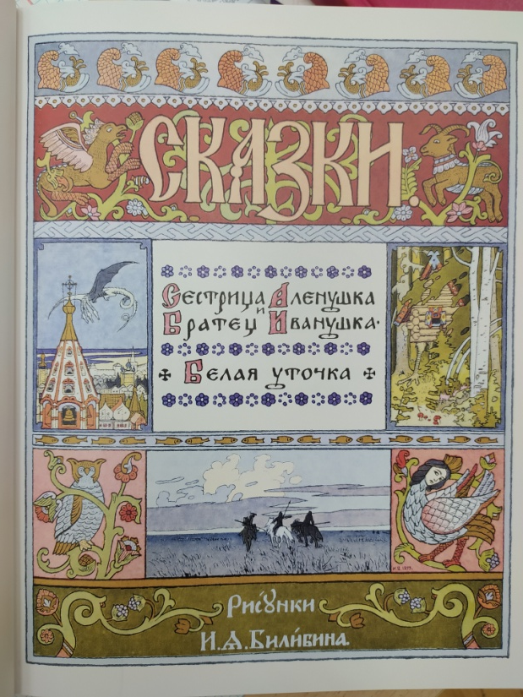
ИВАН-ЦАРЕВИЧ И СЕРЫЙ ВОЛК И. БИЛИБИН И ЕГО КНИЖКИ ОСОБЕННОСТИ РАБОТЫ:
знакомство детей с творчеством иллюстратора детских книг – Иваном Яковлевичем Билибиным;

Slide 16
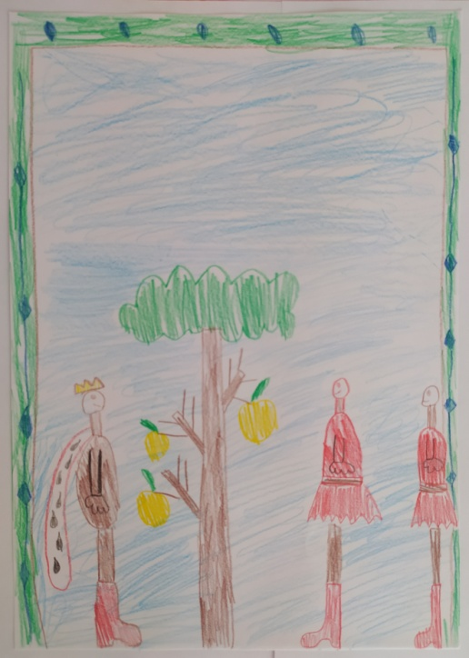
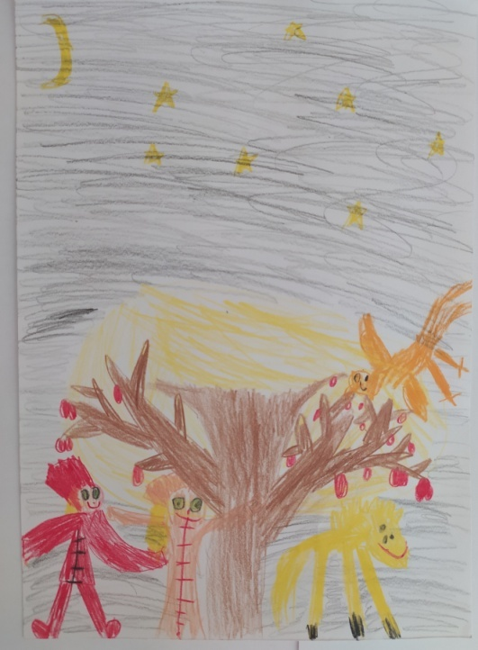
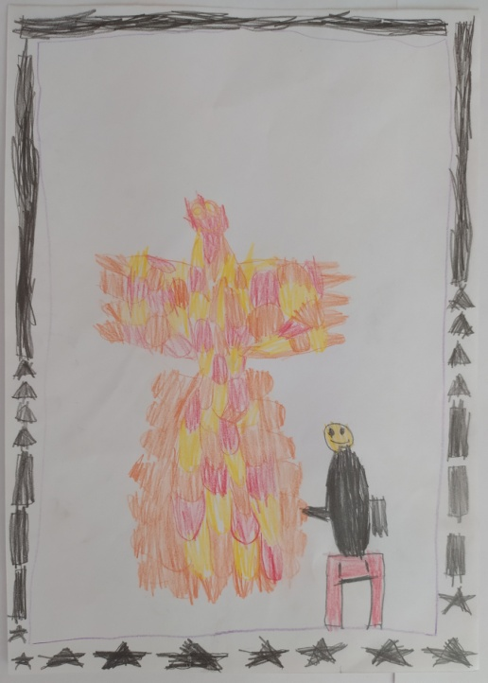
ИВАН-ЦАРЕВИЧ И СЕРЫЙ ВОЛК И. БИЛИБИН И ЕГО КНИЖКИ ОСОБЕННОСТИ РАБОТЫ:
дети самостоятельно выбирали и договаривались с другими детьми о выборе того или иного фрагмента для рисования.

Slide 17
ЗНАЧЕНИЕ ЗАНЯТИЙ ПРОДУКТИВНОЙ ДЕЯТЕЛЬНОСТЬЮ
дают возможности проявить детям творческую активность (Я – созидатель);
развивают способность к целеполаганию и продолжительным волевым усилиям, направленным на достижение результата;
дают возможность приобрести конкретные умения, связанные с процессом преобразования материала.

Slide 18
СПАСИБО ЗА ВНИМАНИЕ!

